Slide 1
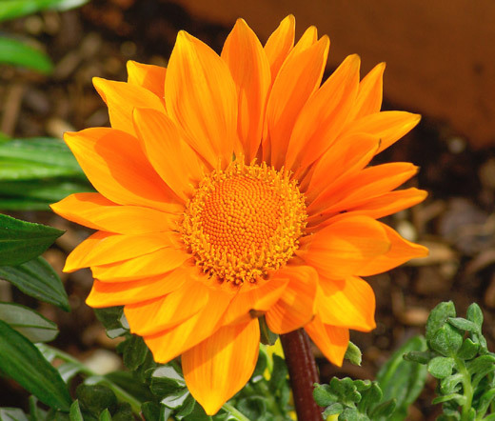
সবাইকে স্বাগতম

Slide 2
শিক্ষক পরিচিতি
গোলাম কিবরিয়া
প্রধান শিক্ষক
বড়ইউড়ি সরকারি প্রাথমিক বিদ্যালয়
বানিয়ানচং।

Slide 3
পাঠ পরিচিতি
শ্রেণীঃ তৃতীয়
বিষয়ঃ প্রাথমিক বিজ্ঞান
পাঠের শিরোনামঃ ফল
পাঠ্যাংশঃ মানুষ ফল...দেওয়া হলো
সময়ঃ ৪০ মিনিট

Slide 4
শিখনফল
8.3.1 কী কী মৌসমী ফল পাওয়া যায় তার নাম বলতে পারবে।
৮.৩.2 পুষ্টি অনুযায়ী মৌসুমী ফলের শ্রেণিকরণ করতে পারবে।
8.3.4 সারা বছর পাওয়া যায় এমন ফলের নাম ও সবজির নাম বলতে পারবে।
8.3.5 মৌসুমী ফলের খাদ্য মান সম্পর্কে বলতে পারবে।

Slide 5
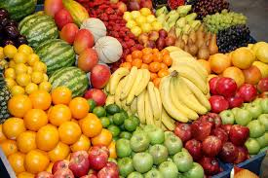
চল আমরা কিছু ছবি দেখি
আ
বে
গ
সৃ
ষ্টি

Slide 6
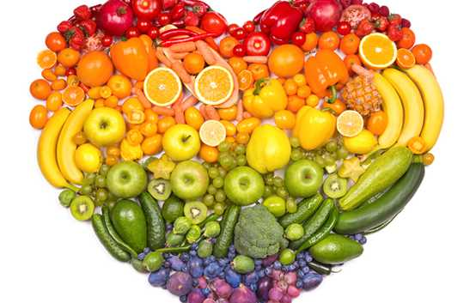
পাঠ ঘোষণা
আজকের পাঠ
ফল

Slide 7
ফল
উপস্থাপন

Slide 8
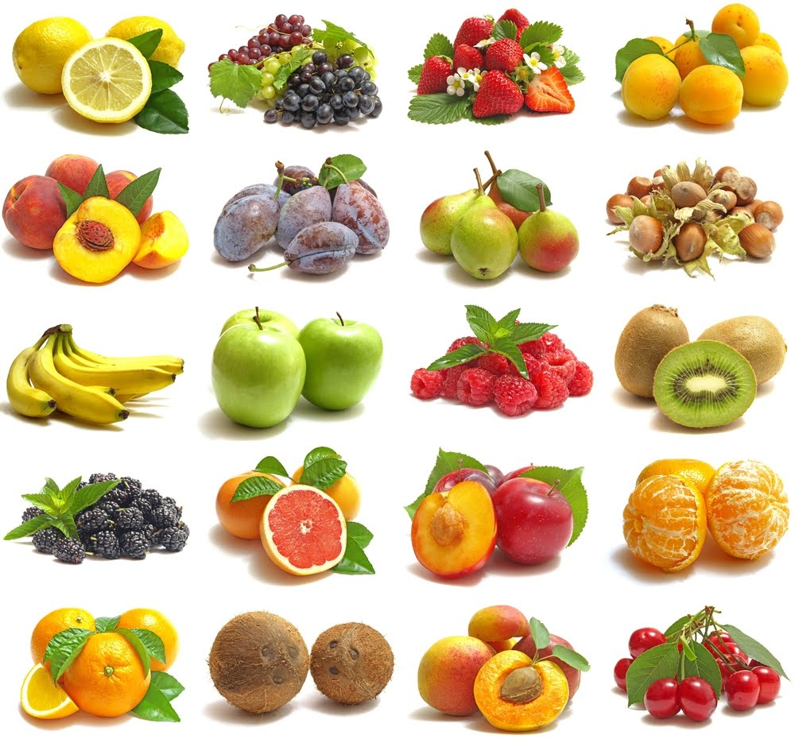
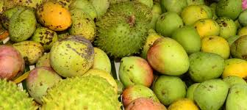
ছবিতে তোমরা কি কি ফল দেখতে পাচ্ছ ?
আমরা কোন ফল সারাবছর পাই ?
কোন ফল আমরা সারাবছর পাই না?
বিভিন্ন ঋতুতে আমরা কি কি ফল পাই?

Slide 9
দলীয় কাজ
সারা বছর পাওয়া এমন পাঁচটি ফলের নাম লিখ

Slide 10
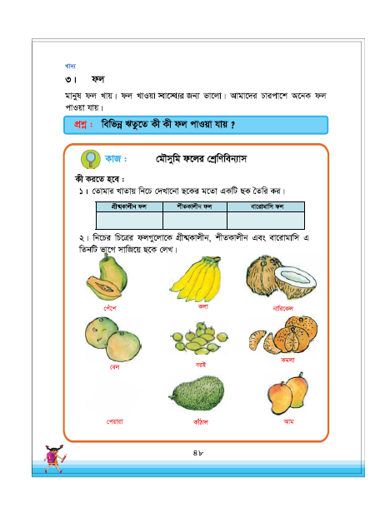
তোমরা পাঠ্য বইয়ের ৪৮ পৃষ্ঠা খোলো

Slide 11
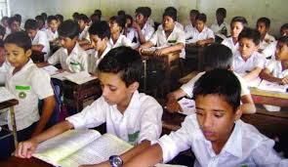
শিক্ষার্থীদের নিরব পাঠ

Slide 12
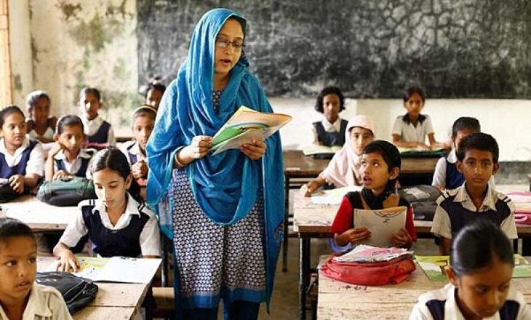
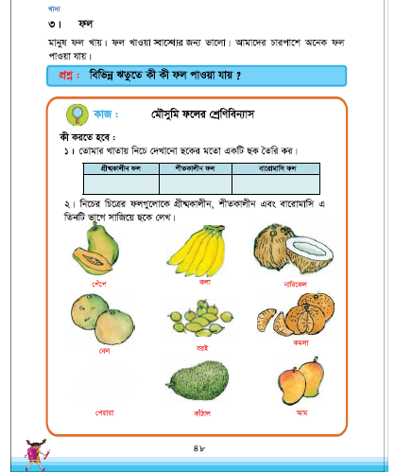
পাঠের সার সংক্ষেপ

Slide 13
একক কাজ
পাঁচটি শীতকালীন ফলের নাম লিখ

Slide 14
মূল্যায়ন
বারো মাস পাওয়া যায় এমন তিনটি ফলের নাম খাতায় লিখ?

Slide 15
বাড়ির কাজ
সবজি হিসেবে আমরা কোন কোন ফল খাই সেগুলো খাতায় লিখে নিয়ে আসবে।

Slide 16
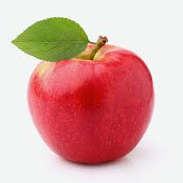
ধন্যবাদ

Slide 17
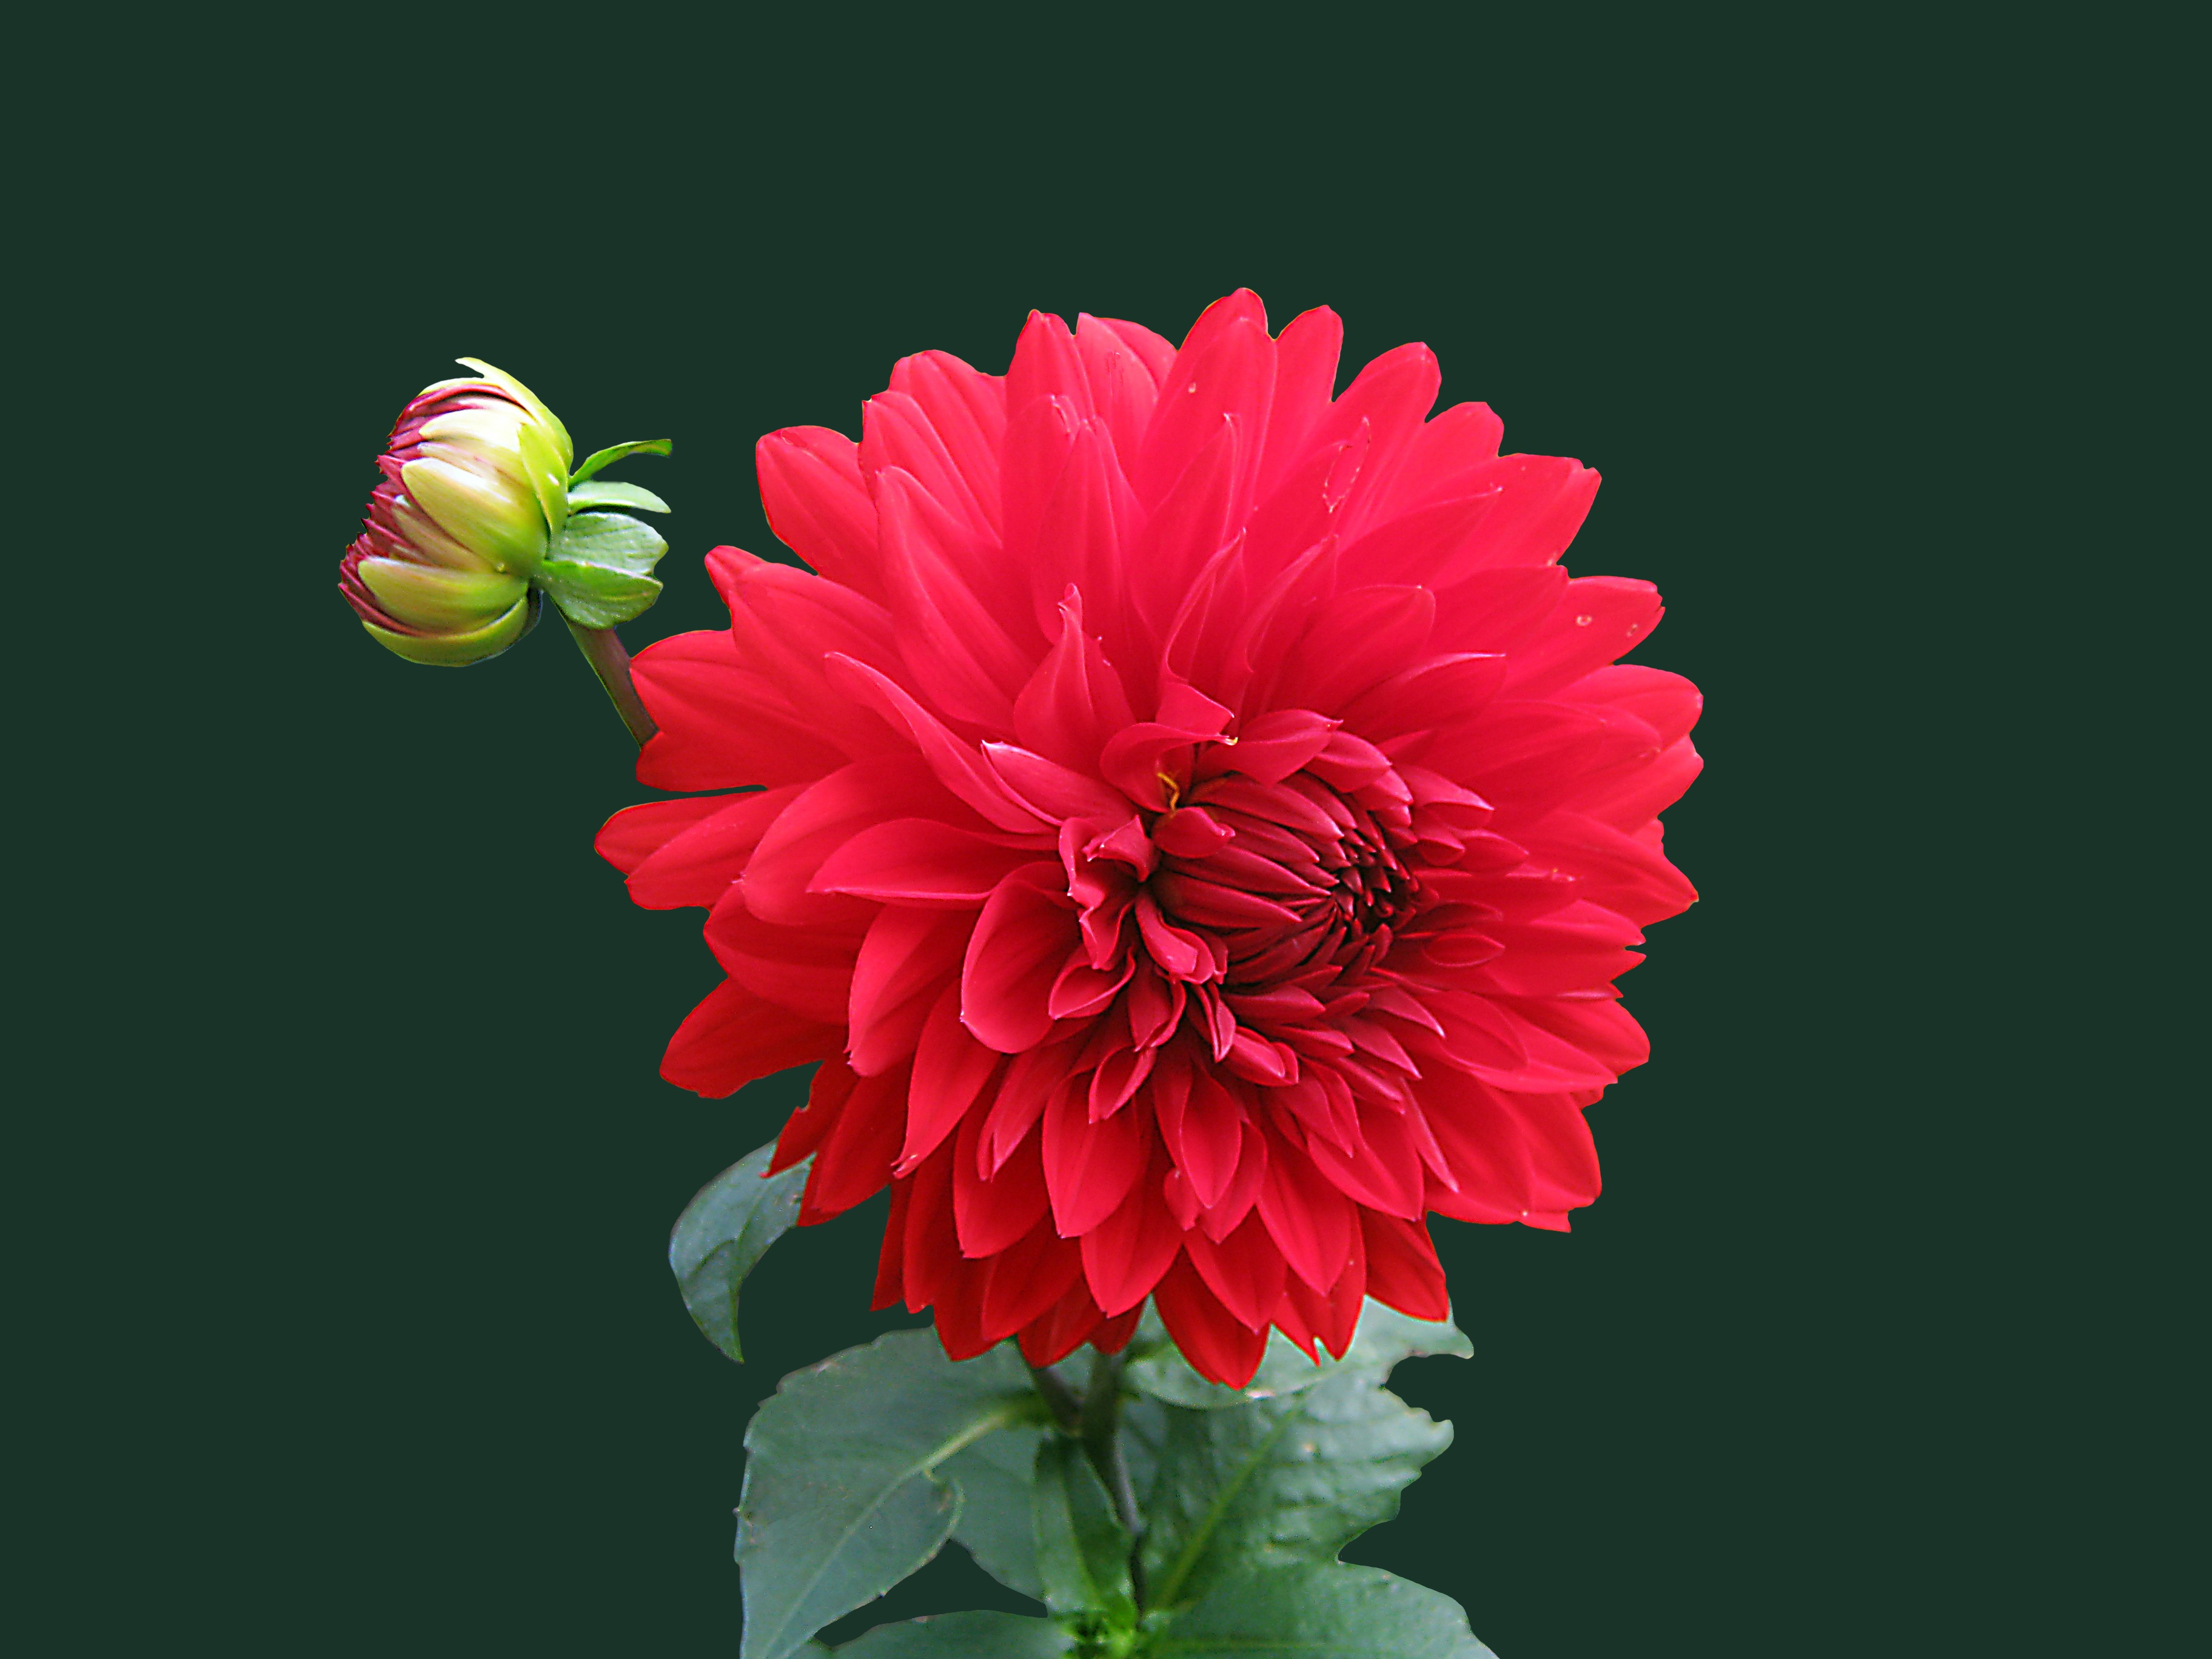

Slide 18
